Slide 1
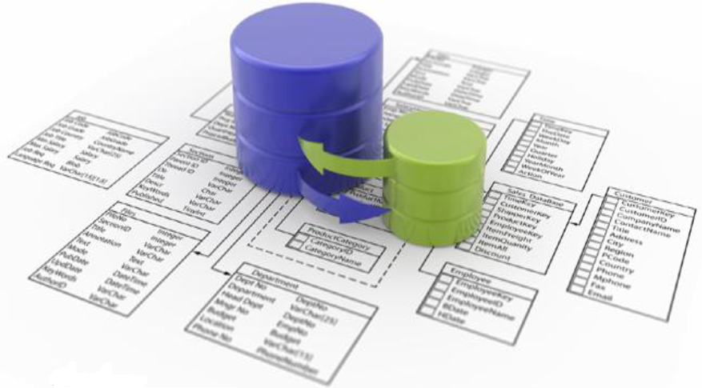
Modelagem
Modelagem – Aula 24
Prof.: Miguel Matiolla

Slide 2
Hora da atividade :) Empresa TchêUber
Desafío
1 – Uma empresa do seguimento de transportes (TchêUber), necessita de um sistema, para registro de seus motoristas, seus veículos, mecânicos e solicitações de serviços mecânicos.
2 – Os dados necessários do motorista são: nome completo do motorista, categoria da carteira do motorista, número da carteira do motorista, CPF, endereço, cidade, estado e número do celular.
3 – Os dados necessários dos veículos são: dados do motorista, marca, modelo, placa, ano de fabricação, número do chassi e cor.
4 – Os dados necessários do mecânico são: nome completo, endereço, cidade, estado, CPF e celular.
5 – O motorista pode solicitar serviço mecânico quando necessário.
6 – O serviço, deve registrar o número da ordem de serviço, data da solicitação, data do problema, nome do veículo, nome do motorista, placa do veículo e descrição do problema.

Slide 3
PROJETO TchêUber
1° PARTE DO PROJETO - CRIAÇÃO
PROJETAR O DIAGRAMA, MODIFICANDO OS CAMPOS E ATRIBUTOS
CRIAR O BANCO DE DADOS RELACIONAL;
CRIAR AS TABELAS;
DEFINIR OS ATRIBUTOS DE CADA TABELA E TIPAGEM;
DEFINIR CHAVE PRIMÁRIA DE CADA TABELA E AS CHAVES ESTRANGEIRAS;
Obs: registrar todos os comandos utilizados na atividade

Slide 4
PROJETO TchêUber
2° PARTE DO PROJETO – INSERÇÃO DE DADOS
INSERIR 5 DADOS COMPLETOS EM CADA TABELA DO BANCO;

Slide 5
PROJETO TchêUber
3° PARTE DO PROJETO – SELECIONAR OS DADOS NAS TABELAS QUE TEM RELAÇÃO EM OUTRAS TABELAS
Não mostrar ID das tabelas;
Modificar o nome dos campos, para melhorar a visualização do usuário;

Slide 6
PROJETO TchêUber
REGRAS DA ATIVIDADE
A ATIVIDADE DEVE SER REALIZADA EM MODO CÓDIGO (NÃO UTILIZAR A INTERFACE);
SALVAR OS CÓDIGOS UTILIZADOS EM UM BLOCO DE NOTAS OU WORD;
PODE CONSULTAR OS MATERIAIS DISPONIBILIZADOS EM AULA;
A ATIVIDADE PODE SER REALIZADA EM INDIVIDUAL;
CHAMAR PROFESSOR APÓS FINALIZAR ATIVIDADE.

